Slide 1
Особенности преподавания географии с использованием УМК издательства «Просвещение»
Дубинина Софья Петровна
Ведущий методист редакции географии, экономики и экологии
Sdubinina@prosv.ru

Slide 2



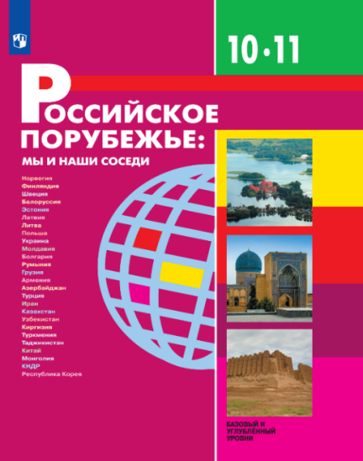
Актуальные линии
УМК «Полярная звезда»
5-11 класс
УМК В.П. Максаковского
10-11 класс
УМК «Сферы. География»
10-11 класс
УМК «Российское порубежье»
10-11 класс

Slide 3






УМК «Полярная звезда» —
ответ современным запросам образования
Вся линия учебников входит в ФПУ, утверждённому приказом № 345 от 28.12.2018 г.
Структура параграфов, отвечающая требованиям к построению уроков
Расширенный и дифференцированный методический аппарат
«Это я знаю», «Это я могу», «Это мне интересно», «Откройте атлас», «Лёгкий экзамен»
Акцент на самостоятельную практическую деятельность
«Учимся с «Полярной звездой», «Шаг за шагом», «Читаем карту»
Наличие электронных приложений для 5-9 классов
(Иллюстрации, интерактивные задания, картографическая мастерская)
Мини-атлас в конце каждого учебников
ФПУ
№1.2.3.4.1.1–1.2.3.4.1.4, № 1.3.3.3.2.1 – 1.3.3.3.2.2
5-6 классы
7 класс
8 класс
9 класс
10 класс
11 класс
Авторский коллектив:
д-р геогр. наук Алексеев Александр Иванович
д-р пед. наук Николина Вера Викторовна
Липкина Елена Карловна
д-р геогр. наук Болысов Сергей Иванович
канд. геогр. наук Кузнецова Галина Юрьевна
д-р геогр. наук Гладкий Юрий Никифорович
Комплексная методическая поддержка
Соответствие концепции географического образования

Slide 4
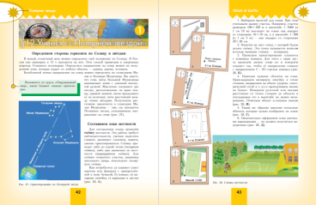

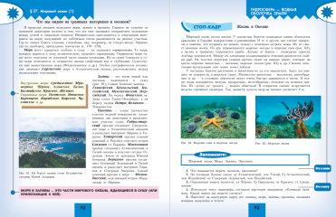
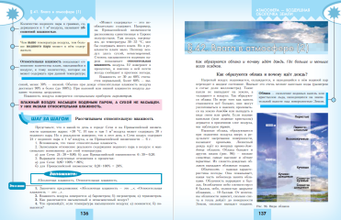








Особенности УМК
ФПУ, утверждённый приказом № 345 от 28.12.2018 г.
«Учимся с «Полярной звездой»
Параграф-самоучитель проектной деятельности в конце тем
Уникальный
методический инструментарий
«Лёгкий экзамен», «Стоп-кадр»
Рубрики для подготовки к ГИА и PISA
«Шаг за шагом»
Простой алгоритм практических заданий
Учебник
Комплект рабочих тетрадей
Атлас и контурные карты
Методическое сопровождение
УМК

Slide 5
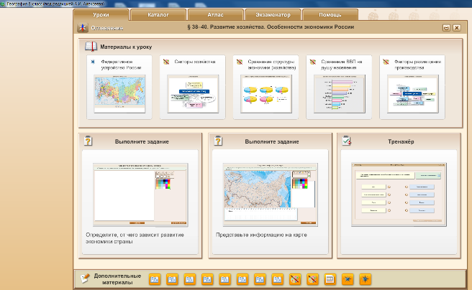
Информационно-образовательная среда на уроках географии
Методическое сопровождение
Учебник
https://cloud.prosv.ru/s/NGiXx7Kk2Aor7se
Электронные приложения
Скачать
Комплект рабочих тетрадей
Мой тренажёр
Практические работы
Проверочные работы
Атлас и
контурные карты
Новинки
Notes:
https://catalog.prosv.ru/category/11?filter%5B22%5D%3D=true&filter%5B5%5D%5B%5D%3D=27&filter%5B8%5D%5B%5D%3D=25

Slide 6

Скачать электронные приложения
https://yadi.sk/d/LNlprfCs4XHpyg - 8 класс Полярная звезда
https://yadi.sk/d/VPj3WY95xMTOzw - 7 класс Полярная звезда
https://yadi.sk/d/6kfkuchq8c3afA - 5-6 класс Полярная звезда
https://yadi.sk/d/Zb5BG6fRRa4M2g - 9 класс Сферы
https://yadi.sk/d/oQVoP7gaJOHBGw - 8 класс Сферы
https://yadi.sk/d/cuYf0KDY4sI7RA - 7 класс Сферы
https://yadi.sk/d/w95-DIVuBxxr8Q - 5-6 класс Сферы

Slide 7
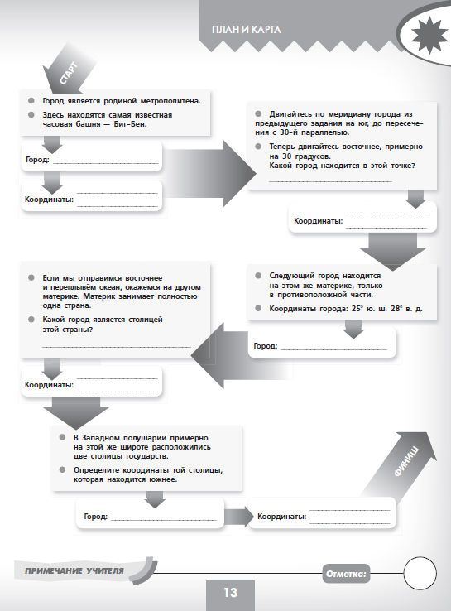
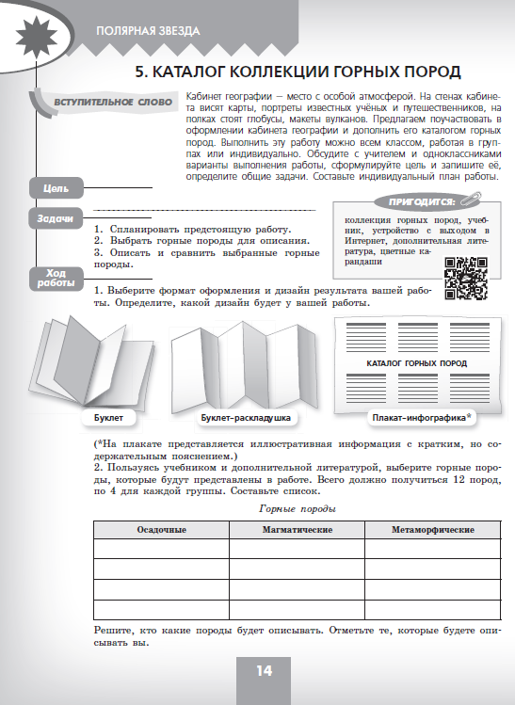
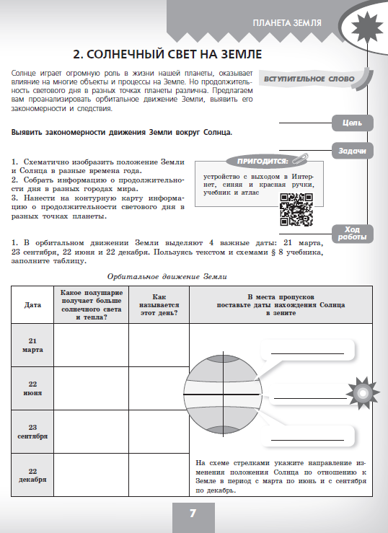



5-6 классы
Примеры практических работ
В разработке
В разработке
Купить
https://shop.prosv.ru/geografiya--prakticheskie-raboty--5-6-klass11327

Slide 8
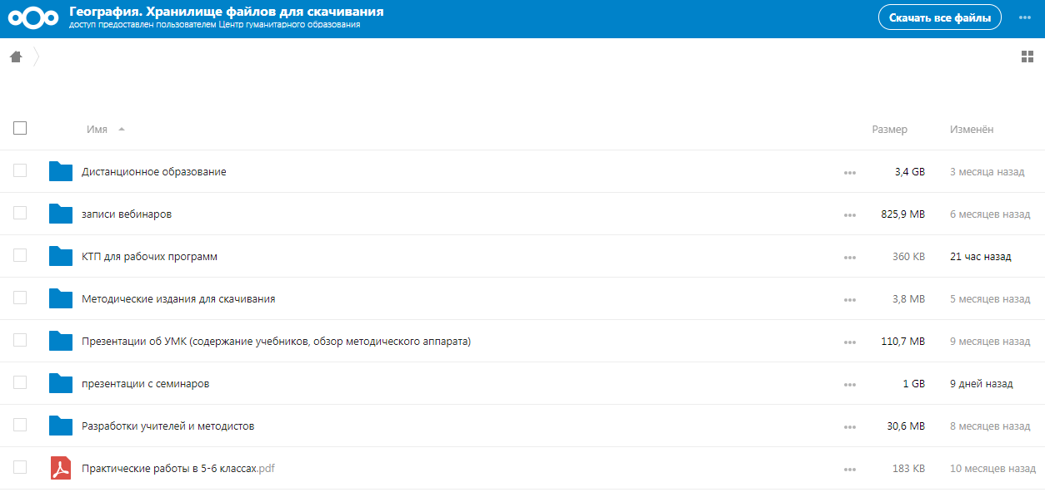
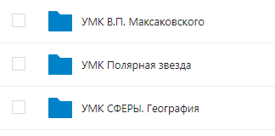
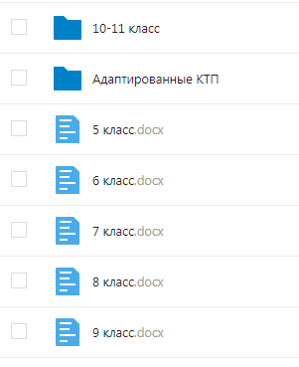
Скачать программу и КТП

Slide 9
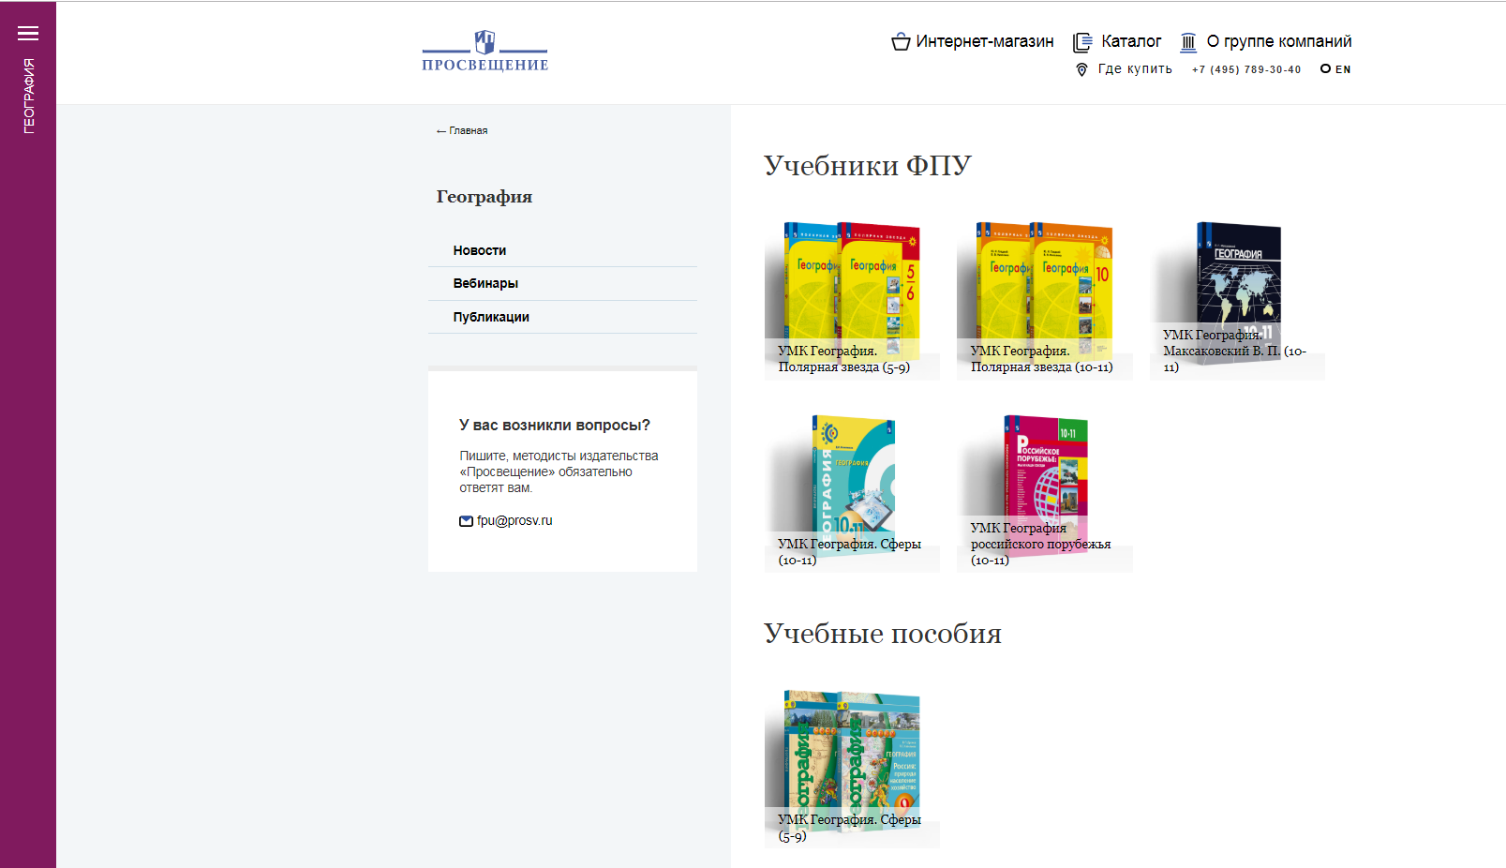
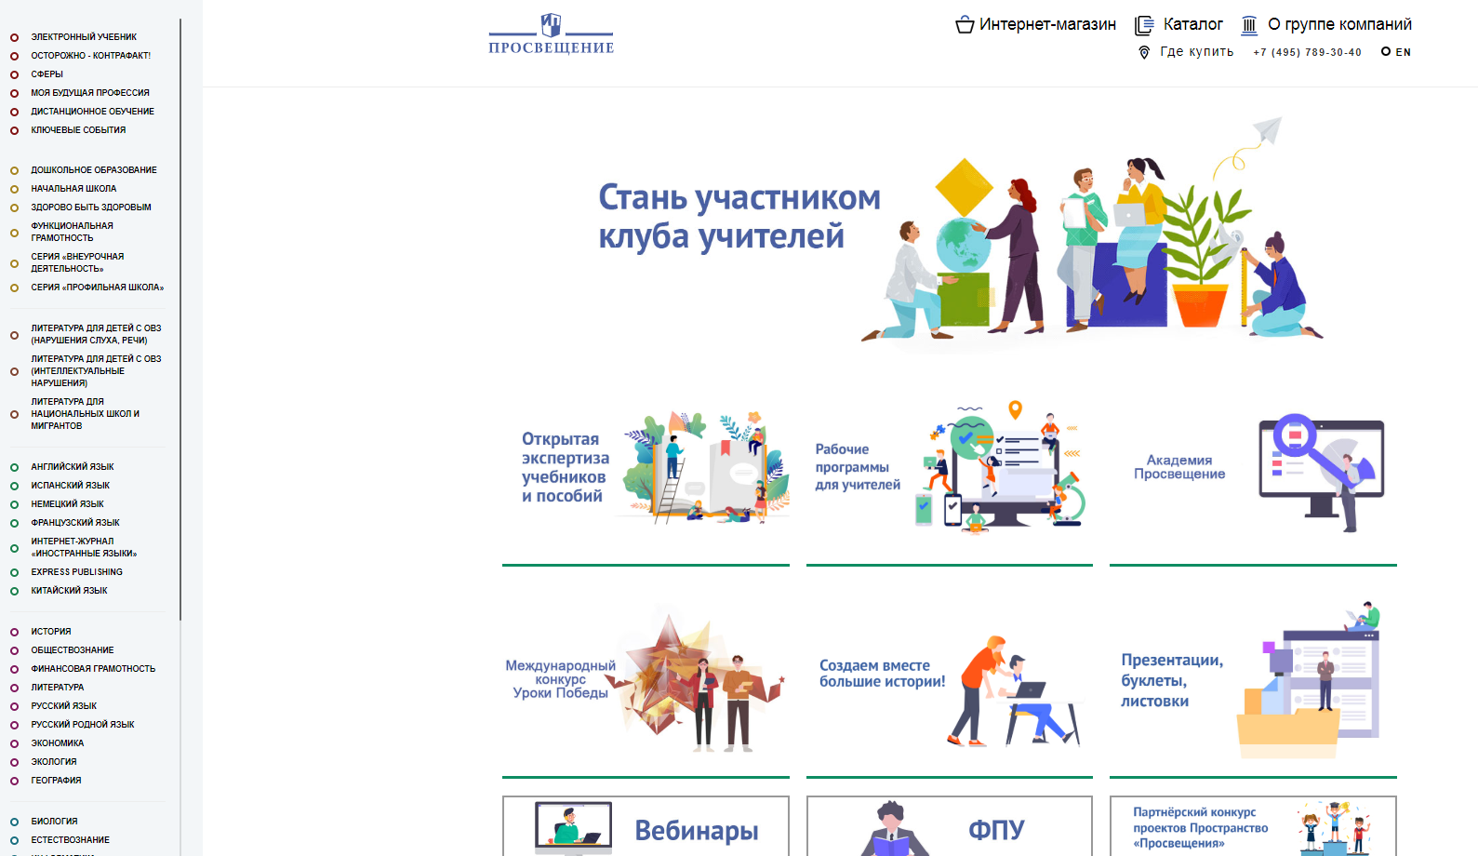
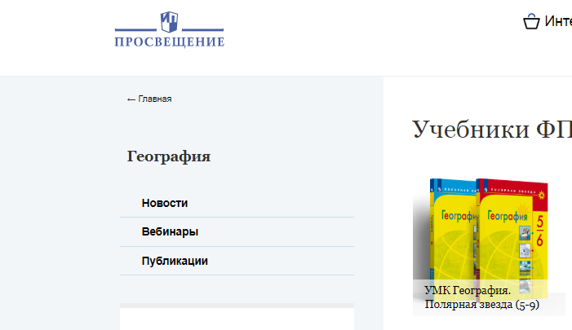
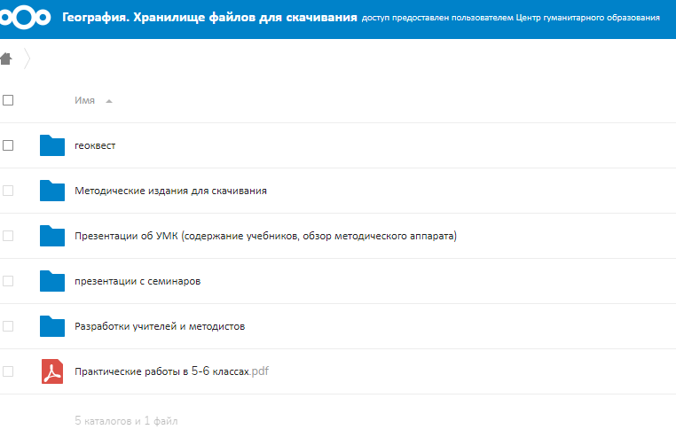
Интернет-ресурсы на уроках географии
https://www.prosv.ru/
Средства для реализации и презентации проектных, исследовательских и творческих работ
Средства для работы со статистическим материалом
Средства проведения квизов и викторин
https://cloud.prosv.ru/s/NGiXx7Kk2Aor7se

Slide 10




География в старшей школе
УМК В.П.Максаковского География 10 - 11 кл.
Ключевые преимущества учебника
Обновлённое теоретическое содержание, статистика 2016/18 гг.
Методический аппарат, отвечающий требованиям ФГОС
Акцент на самостоятельную деятельность обучающихся

Slide 11

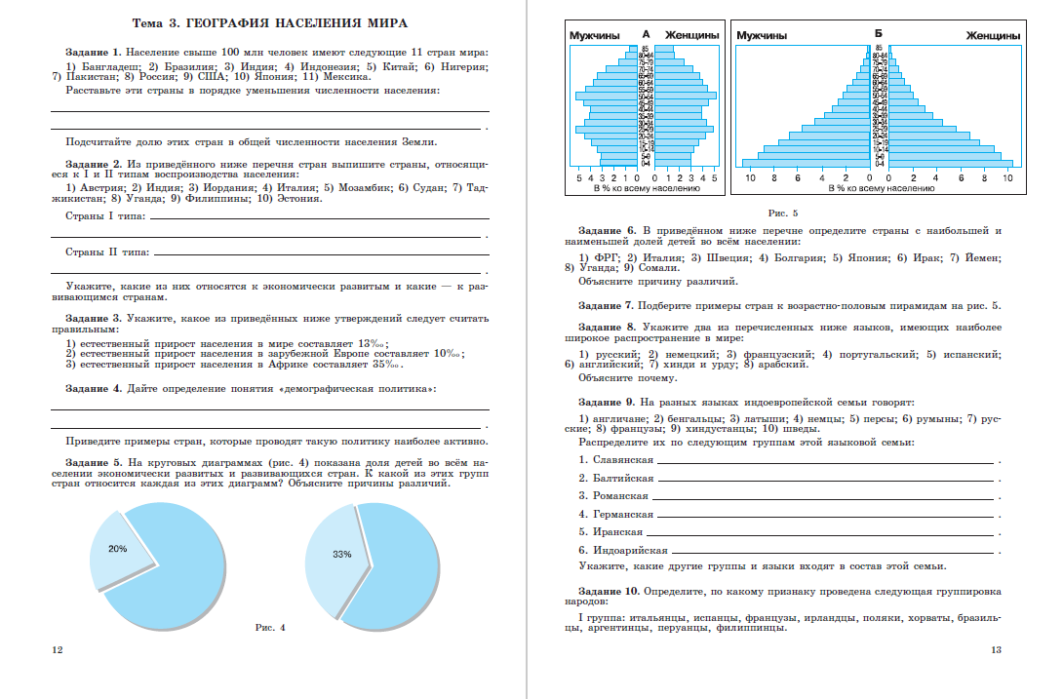
УМК В.П.Максаковского. Рабочая тетрадь
Задания нацелены на проверку и углубление знаний и умений
Структура тетради соответствует темам учебника
Содержание тетради включает задания различного типа:
Вопросы, тесты
Анализ графиков и диаграмм
Работа с таблицами
Работа с картами
+ Блок заданий ЕГЭ

Slide 12
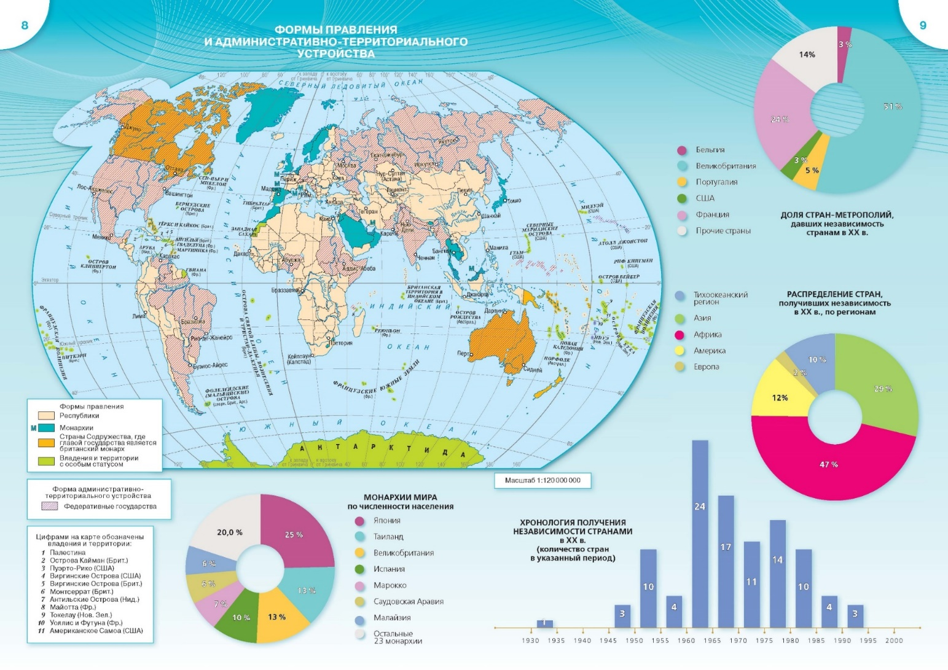
УМК В.П.Максаковского. Атлас и контурные карты
Атлас содержит набор карт по изучаемым темам. Масштаб и содержание картографического материала обеспечивают возможность их полноценного изучения. Содержание дополняется визуальным рядом (иллюстрации, схемы, диаграммы и т.д.)
Контурные карты органично дополняют атласы, обеспечивая возможность применения практических форм работы с картографическим материалом.

Slide 13

УМК «Сферы 1-11» (10-11) –
инновационный подход в фундаментальном образовании
Учебник входит в ФПУ, утверждённый приказом № 345 от 28.12.2018 г.
Ключевые преимущества учебника
Структура параграфов, отвечающая требованиям к построению уроков
Включённая исследовательская линия
Разнообразие наглядного материала
Полноценное методическое и дидактическое наполнение
Яркое современное оформление
ФПУ
№ 1.3.3.3.5.1
Автор:
д-р геогр. наук Дмитрий Леонидович Лопатников
Комплексная методическая поддержка
Соответствие концепции географического образования

Slide 14
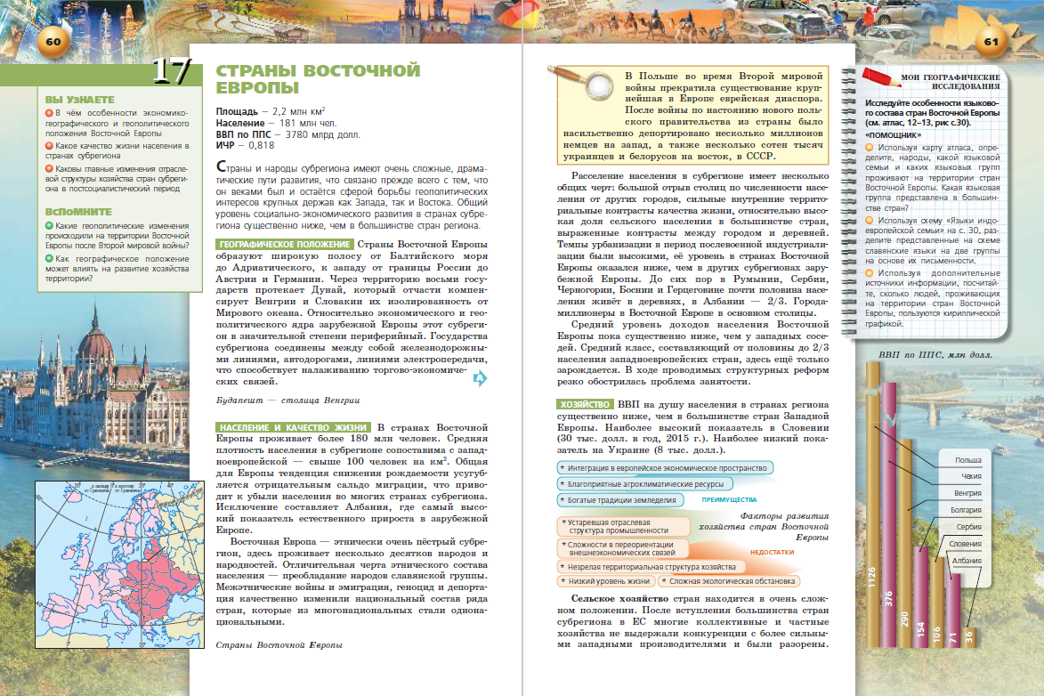

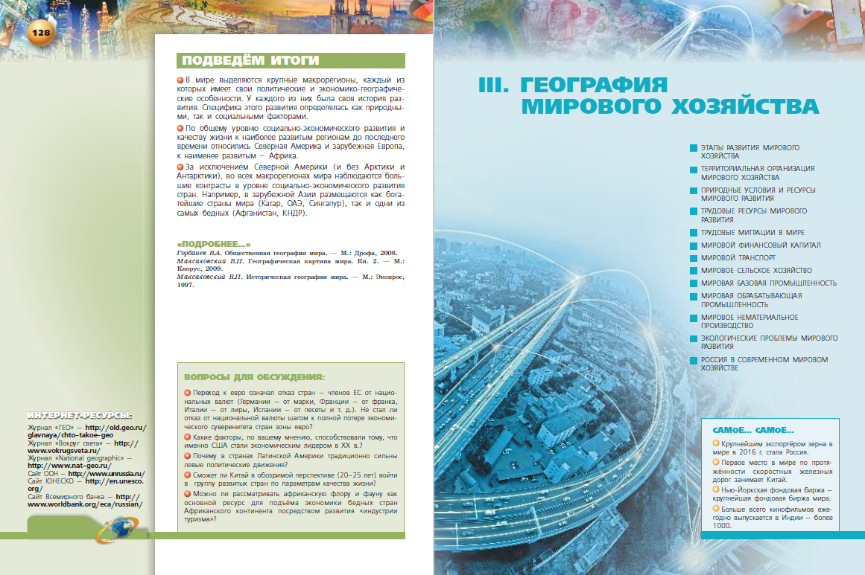
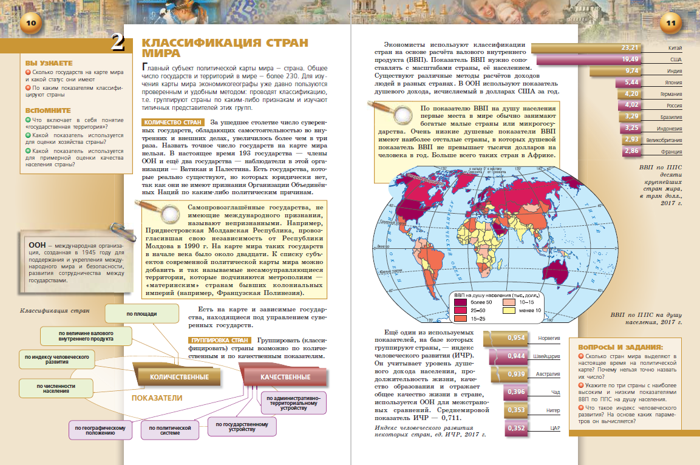



10-11 классы
ФПУ, утверждённый приказом № 345 от 28.12.2018 г.
«Мои географические исследования»
Инструкции для выполнения самостоятельных работ
Уникальный
методический инструментарий
Система итоговых вопросов и заданий
Позволяет быстро проверить необходимые знания
Инфографика, «Географический блокнот»,
«Геофокус»
Эффективная графическая визуализация сложных процессов,
расширение кругозора, развитие метапредметных умений
Учебник
Атлас и контурные карты
Методическое сопровождение

Slide 15
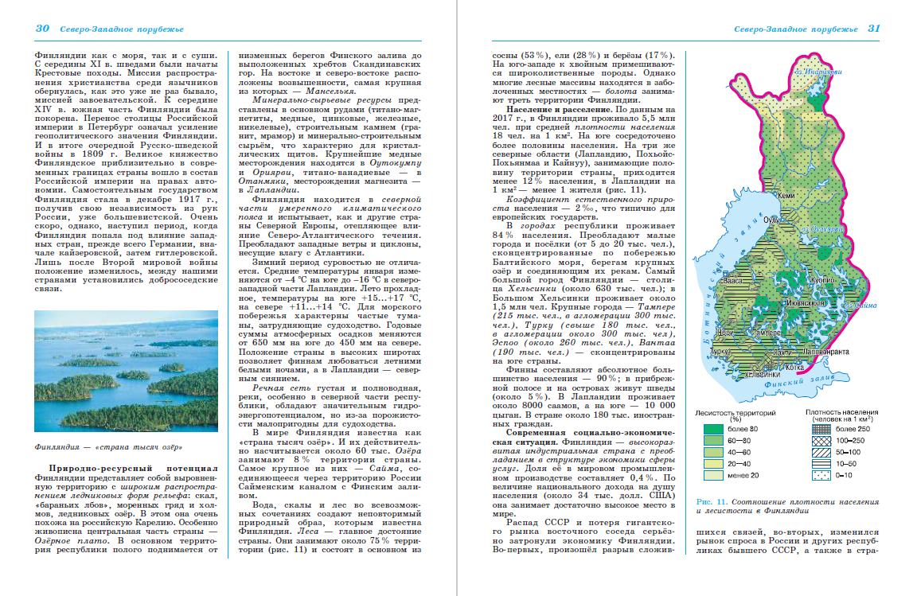

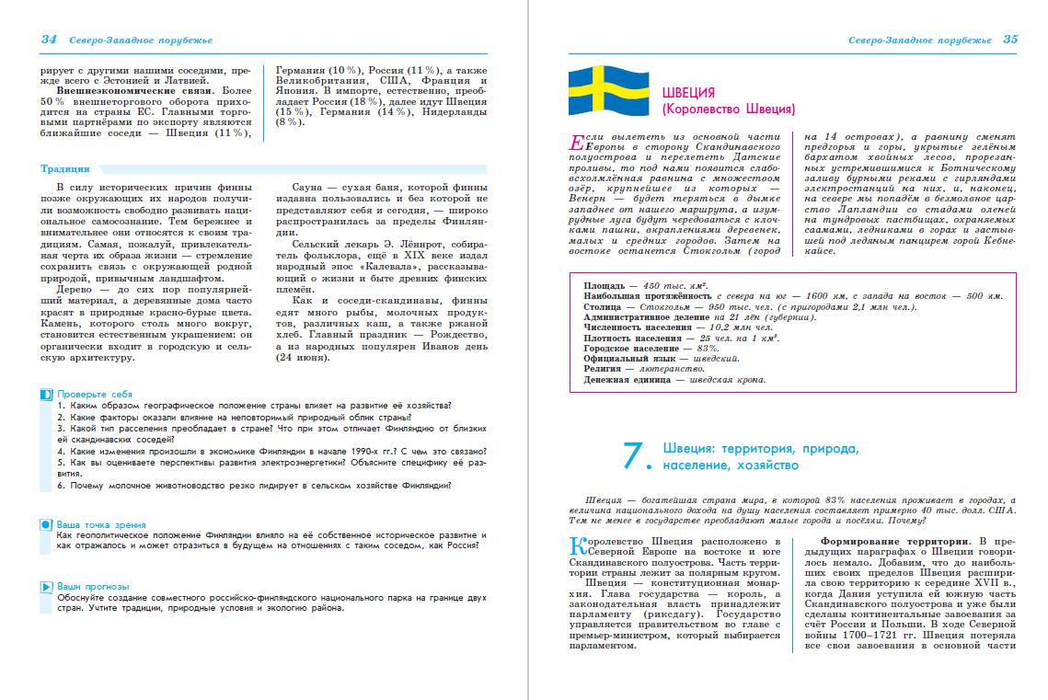
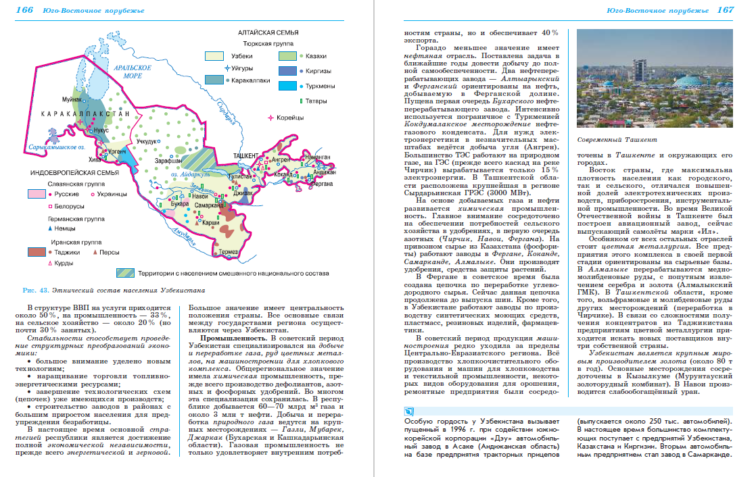
Новинки Издательства «Просвещение»
УМК «Российское порубежье: мы и наши соседи» –
единственный учебник с характеристикой стран-соседей России
Проверь себя
Вопросы для проверки понимания материала
Уникальный
методический инструментарий
Ваша точка зрения
Вопросы, побуждающие формулировать собственные выводы
Ваши прогнозы
Учебник
Вопросы для тренировки навыков рассуждения и прогнозирования
Ключевые преимущества учебника
Комплексное изучение стран соседей
Система практических вопросов и заданий
Практика прогнозирования
Развитие системного мышления
Картографическое приложение
Входит в ФПУ, утверждённый приказом № 345 от 28.12.2018 г.
№ 2.3.1.1.1.1

Slide 16
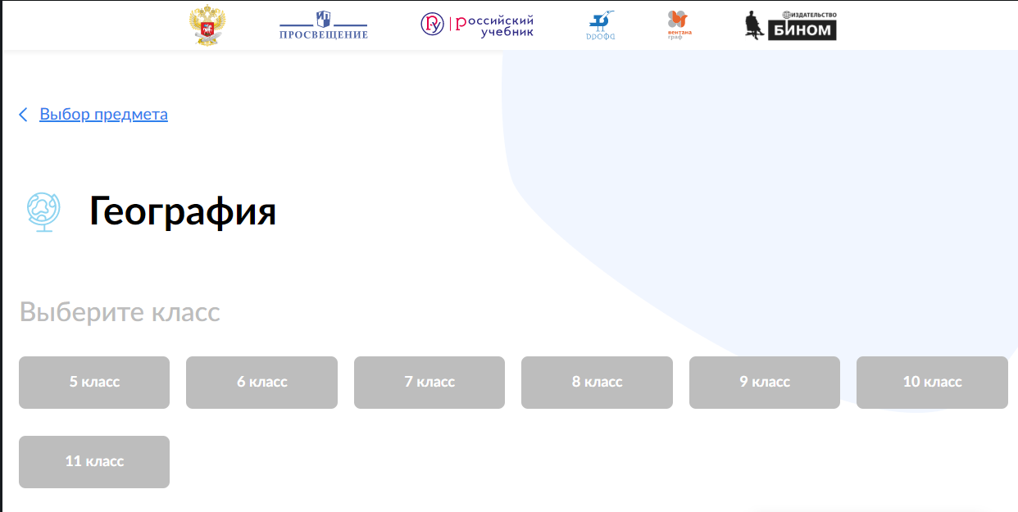
Медиаресурсы издательства «Просвещение»
Моя школа в онлайн
https://cifra.school/#lessons
Структура конспекта
Результат
Запомни. Важно
Обрати внимание
Разбираем вместе
Сделай сам

Slide 17
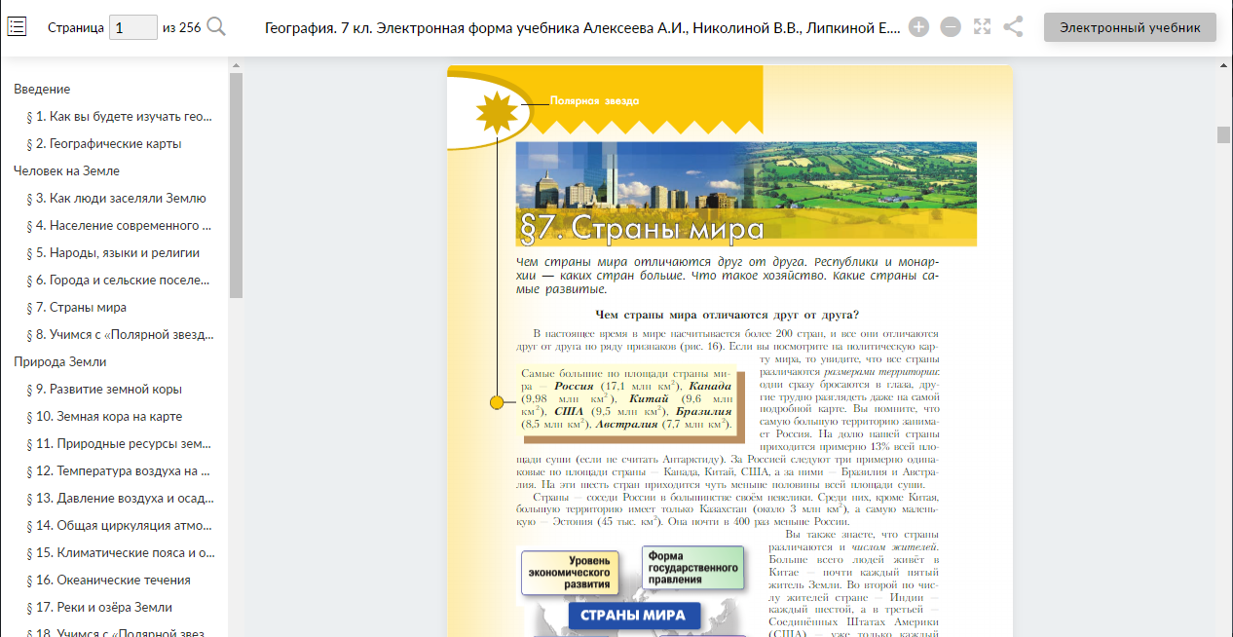
Медиаресурсы издательства «Просвещение»
Медиатека «Просвещения»
https://media.prosv.ru
ЭФУ из ФПУ
Учебники для коррекционных классов или школ
Методическая литература

Slide 18
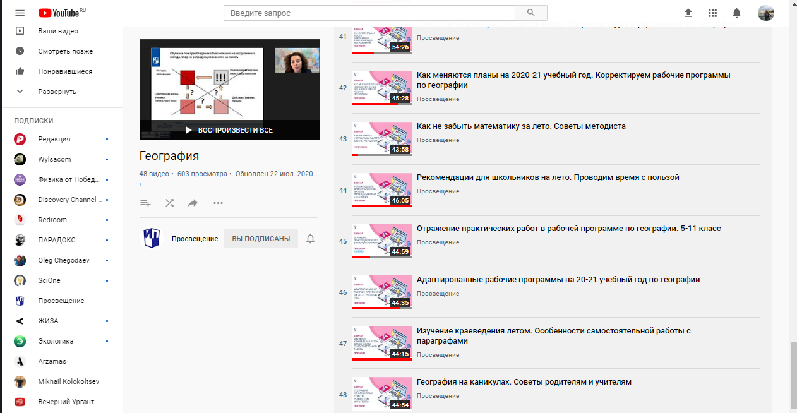
Полезные вебинары
Серия вебинаров о рабочих программах
https://youtu.be/3BoJmvHIoXE
https://youtu.be/ot2v3b_ByO8
https://youtu.be/AZWDgiMJNRo
https://youtu.be/O85A772YL2c
https://www.youtube.com/playlist?list=PLPx1EkGOy049PxLzxq9YLWz7w7Y_OQ_hR
Плейлист «География»

Slide 19



Благодарим за участие!
Дубинина Софья Петровна
Методист редакции географии, экономики и экологии
АО «Издательство «Просвещение»
Sdubinina@prosv.ru
Vk.com/prosv_i
Izd_prosv
https://prosv.ru/
https://www.youtube.com/channel/UCvRTS3VH2Xrvt7uiDJOETsg
«Все права защищены. Настоящая информация является конфиденциальной, может содержать результаты интеллектуальной деятельности и/или средства индивидуализации, принадлежащие АО «Издательство «Просвещение» (ОГРН 1147746296532), персональные данные физических лиц, а также информацию, являющуюся коммерческой тайной АО «Издательство «Просвещение». Информация адресована в печатной или электронной форме исключительно лицам, которым она предназначена. Если Вы не являетесь адресатом или получили информацию по ошибке, просьба незамедлительно сообщить об этом отправителю и удалить все копии этих материалов, которые могут находиться на Вашем сервере или уничтожить физически. Никакая часть информации не может быть скопирована, раскрыта или распространена в какой бы то ни было форме и какими бы то ни было средствами, включая размещение в сети Интернет и в корпоративных сетях, а также записана в память ЭВМ, для частного или публичного использования, без письменного разрешения владельца авторских прав.
© АО «Издательство «Просвещение», 2019»

